Slide 1
¡BIENVENIDOS!
Profesor Bernardo Valenzuela
Clase Nº1 Educación física
Unidad III: Deporte y Danza
OA 03: Desarrollar la resistencia cardiovascular, la fuerza muscular, la velocidad y la flexibilidad para alcanzar una condición física saludable, considerando: Frecuencia. Intensidad. Tiempo de duración. Tipo de ejercicio (correr, andar en bicicleta, realizar trabajo de fuerza, ejercicios de flexibilidad, entre otros).

Slide 2
OA 03: Desarrollar la resistencia cardiovascular, la fuerza muscular, la velocidad y la flexibilidad para alcanzar una condición física saludable, considerando: Frecuencia. Intensidad. Tiempo de duración. Tipo de ejercicio (correr, andar en bicicleta, realizar trabajo de fuerza, ejercicios de flexibilidad, entre otros).
Consejos para ti:
Organiza un espacio del hogar
para trabajar sin distraerte.
Antes de comenzar a trabajar
asegúrate de lavar tus manos
y de tener todo lo necesario:
libros, cuadernos, lápices,
goma, etc.
Lo ideal es realizar tu actividad
sentado y apoyado en una mesa.

Slide 3
OA 03: Desarrollar la resistencia cardiovascular, la fuerza muscular, la velocidad y la flexibilidad para alcanzar una condición física saludable, considerando: Frecuencia. Intensidad. Tiempo de duración. Tipo de ejercicio (correr, andar en bicicleta, realizar trabajo de fuerza, ejercicios de flexibilidad, entre otros).
Reglas de cada clase
Mantener micrófonos apagados.
Mantener camaras encendidas o foto de perfil propia.
Si tienes problemas de conexión apaga tu cámara pero permanece en la clase.
Pedir la palabra o preguntas y dudas a través del chat.
En el chat se hablan temas que EXCLUSIVAMENTE aludan a la clase o asignatura.
La clase tiene una duración máxima de una hora.

Slide 4
OA 03: Desarrollar la resistencia cardiovascular, la fuerza muscular, la velocidad y la flexibilidad para alcanzar una condición física saludable, considerando: Frecuencia. Intensidad. Tiempo de duración. Tipo de ejercicio (correr, andar en bicicleta, realizar trabajo de fuerza, ejercicios de flexibilidad, entre otros).
¿Que es ejercitarse? ¿es realizar ejercicio lo mismo que deporte?

Slide 5
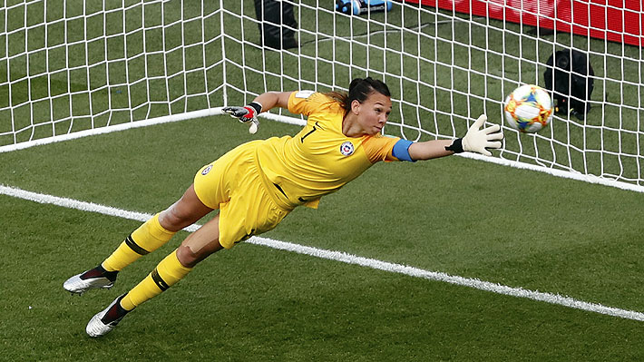
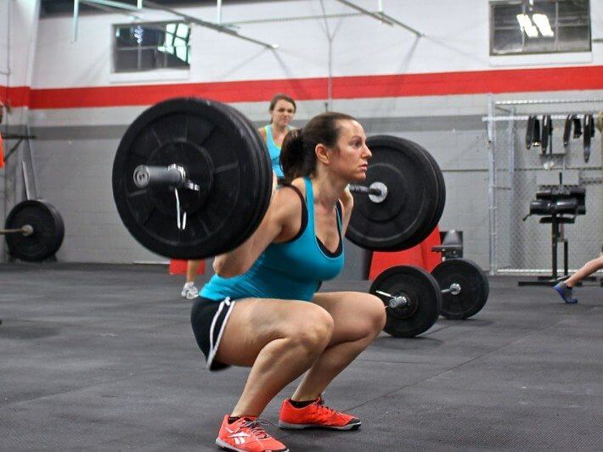
OA 03: Desarrollar la resistencia cardiovascular, la fuerza muscular, la velocidad y la flexibilidad para alcanzar una condición física saludable, considerando: Frecuencia. Intensidad. Tiempo de duración. Tipo de ejercicio (correr, andar en bicicleta, realizar trabajo de fuerza, ejercicios de flexibilidad, entre otros).
Deporte
Ejercicio

Slide 6
OA 03: Desarrollar la resistencia cardiovascular, la fuerza muscular, la velocidad y la flexibilidad para alcanzar una condición física saludable, considerando: Frecuencia. Intensidad. Tiempo de duración. Tipo de ejercicio (correr, andar en bicicleta, realizar trabajo de fuerza, ejercicios de flexibilidad, entre otros).
Ejercicio físico: Es una actividad estructurada, cuya periodización y planificación permite mejoras en nuestras cualidades físicas básicas y especificas, así como en nuestro rendimiento físico.
Deporte: Es una actividad que contiene reglas para supervisar el correcto resultado final, normalmente tiene carácter competitivo y puede ser en equipos o individual, con oposición y sin oposición

Slide 7
OA 03: Desarrollar la resistencia cardiovascular, la fuerza muscular, la velocidad y la flexibilidad para alcanzar una condición física saludable, considerando: Frecuencia. Intensidad. Tiempo de duración. Tipo de ejercicio (correr, andar en bicicleta, realizar trabajo de fuerza, ejercicios de flexibilidad, entre otros).
Cualidades físicas básicas
¿Qué es?
¿Para que sirven y en que situaciones se aplican en la practica?

Slide 8
OA 03: Desarrollar la resistencia cardiovascular, la fuerza muscular, la velocidad y la flexibilidad para alcanzar una condición física saludable, considerando: Frecuencia. Intensidad. Tiempo de duración. Tipo de ejercicio (correr, andar en bicicleta, realizar trabajo de fuerza, ejercicios de flexibilidad, entre otros).
Las cualidades físicas básicas son un conjunto de capacidades propias del ser humano. Estas cualidades son la base general de todos los deportes, actividades físicas y entrenamientos y son:
1.- Fuerza
2.- Resistencia
3.- Velocidad
4.- Flexibilidad

Slide 9
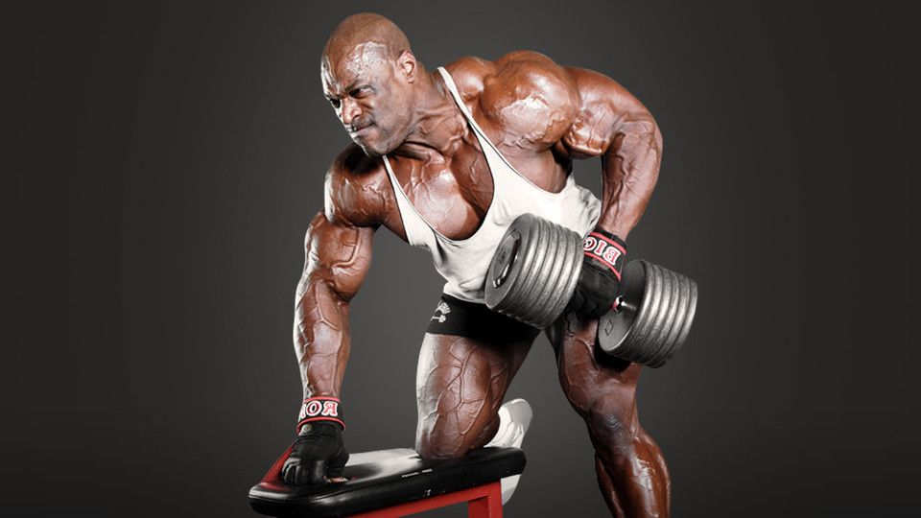
OA 03: Desarrollar la resistencia cardiovascular, la fuerza muscular, la velocidad y la flexibilidad para alcanzar una condición física saludable, considerando: Frecuencia. Intensidad. Tiempo de duración. Tipo de ejercicio (correr, andar en bicicleta, realizar trabajo de fuerza, ejercicios de flexibilidad, entre otros).
1.- Fuerza: Es la capacidad del cuerpo humano de desplazar, empujar, levantar y tirar un cuerpo o vencer una resistencia a través de la contracción muscular.

Slide 10
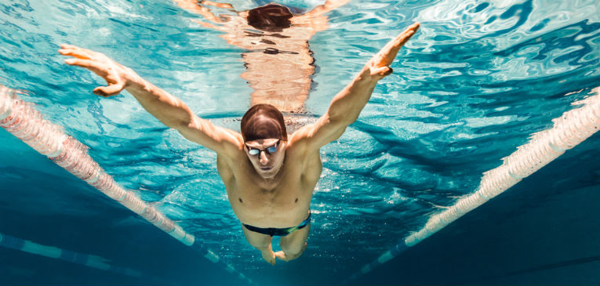
OA 03: Desarrollar la resistencia cardiovascular, la fuerza muscular, la velocidad y la flexibilidad para alcanzar una condición física saludable, considerando: Frecuencia. Intensidad. Tiempo de duración. Tipo de ejercicio (correr, andar en bicicleta, realizar trabajo de fuerza, ejercicios de flexibilidad, entre otros).
2.- Resistencia (cardiovascular): Es la capacidad de realizar un ejercicio de forma optima y eficiente, durante el mayor tiempo posible.

Slide 11
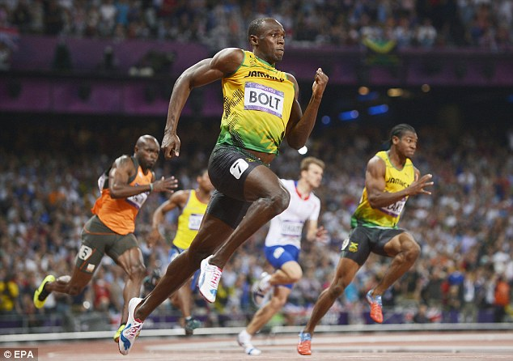
OA 03: Desarrollar la resistencia cardiovascular, la fuerza muscular, la velocidad y la flexibilidad para alcanzar una condición física saludable, considerando: Frecuencia. Intensidad. Tiempo de duración. Tipo de ejercicio (correr, andar en bicicleta, realizar trabajo de fuerza, ejercicios de flexibilidad, entre otros).
3.- Velocidad: Es la capacidad que tiene nuestro cuerpo de realizar una acción motriz o movimiento en el menor tiempo posible, aplicando economía de esfuerzos. Esta cualidad física es mínimamente mejorable ya que está sujeta a factores genéticos poco entrenables.

Slide 12
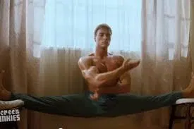
OA 03: Desarrollar la resistencia cardiovascular, la fuerza muscular, la velocidad y la flexibilidad para alcanzar una condición física saludable, considerando: Frecuencia. Intensidad. Tiempo de duración. Tipo de ejercicio (correr, andar en bicicleta, realizar trabajo de fuerza, ejercicios de flexibilidad, entre otros).
4.- Flexibilidad: Corresponde a la capacidad que tienen nuestras extremidades y cuerpo en general de generar movimiento con la mayor amplitud y libertad posible. Está determinado por el tejido muscular, ligamentos, tendones y en menor incidencia la piel.

Slide 13
OA 03: Desarrollar la resistencia cardiovascular, la fuerza muscular, la velocidad y la flexibilidad para alcanzar una condición física saludable, considerando: Frecuencia. Intensidad. Tiempo de duración. Tipo de ejercicio (correr, andar en bicicleta, realizar trabajo de fuerza, ejercicios de flexibilidad, entre otros).
Aplicación de conceptos
La preparación física de cualquier deportista tiene 2 etapas o fases, una general (cualidades físicas básicas) y otra especifica.
Si bien en algunos deportes predomina una de las 4 cualidades básicas nombradas, estás no están disociadas, si no todo lo contrario. Estás se encuentran interrelacionadas y es absolutamente necesario entrenar y desarrollar las 4, pues son el cimiento esencial de un deportista longevo y preparado físicamente.

Slide 14
OA 03: Desarrollar la resistencia cardiovascular, la fuerza muscular, la velocidad y la flexibilidad para alcanzar una condición física saludable, considerando: Frecuencia. Intensidad. Tiempo de duración. Tipo de ejercicio (correr, andar en bicicleta, realizar trabajo de fuerza, ejercicios de flexibilidad, entre otros).
Por lo general la población suele buscar cumplir expectativas en los deportes más populares y de mayor difusión. No todos somos buenos para lo mismo, pero todos podemos ser buenos para algo.
Todos los deportes tienen condiciones que los hacen singulares y es muy probable que no nos adaptemos a algunas. Existen deportes individuales, en equipo, con rival directo (oposición) o sin oposición. Cada individuo sera capaz de adaptarse y desempeñarse de una forma diferente en cada deporte. Aquí radica la importancia de descubrir para qué somos buenos.

Slide 15
OA 03: Desarrollar la resistencia cardiovascular, la fuerza muscular, la velocidad y la flexibilidad para alcanzar una condición física saludable, considerando: Frecuencia. Intensidad. Tiempo de duración. Tipo de ejercicio (correr, andar en bicicleta, realizar trabajo de fuerza, ejercicios de flexibilidad, entre otros).
Fin.
Muchas gracias.

